Slide 1

Základní škola a mateřská škola Staré Město
Interaktivní škola pro žáka 21.století
Předmět: Přírodopis
Ročník: přírodověda
Tématický celek: výroba cukru
Autor prezentace: Mgr.Knedlová Světlana
11.5.2011

Slide 2
Zápis
Postup výroby:
Bulvy cukrové řepy se očistí, putují do řezačky, kde se nařežou na řízky.
Řízky se vyluhují a používají se jako krmivo hospodářských zvířat.
Cukrová šťáva je hnědá, musí se filtrovat a čistit vápnem.
Zahušťuje se odpařováním vody.
Rafinovaný cukr se rozemele na moučku, krupici nebo se lisuje do kostek.

Slide 3
Druhy:
Hnědý,krystalový,moučkový,kostkový,kapalný,javorový
Použití: sladidlo, konzervační látky

Slide 4
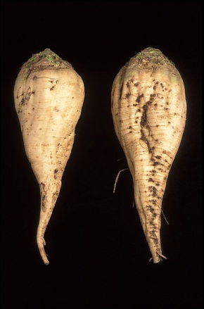
http://cs.wikipedia.org/wiki/Soubor:SugarBeet.jpg

Slide 5
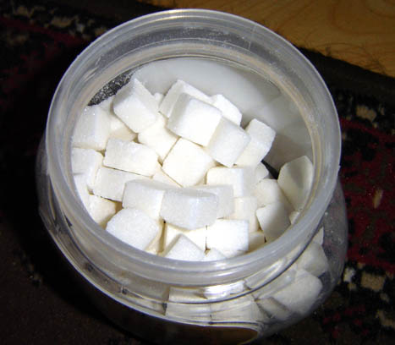
http://cs.wikipedia.org/wiki/Soubor:Cuboid_sugar.jpg

Slide 6
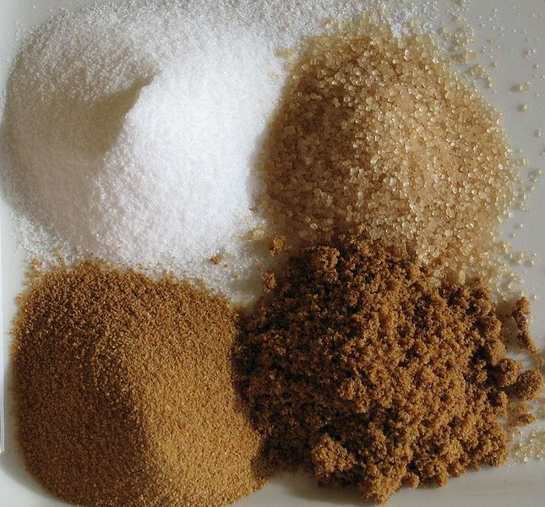
http://cs.wikipedia.org/wiki/Soubor:Sucre_blanc_cassonade_complet_rapadura.jpg

Slide 7
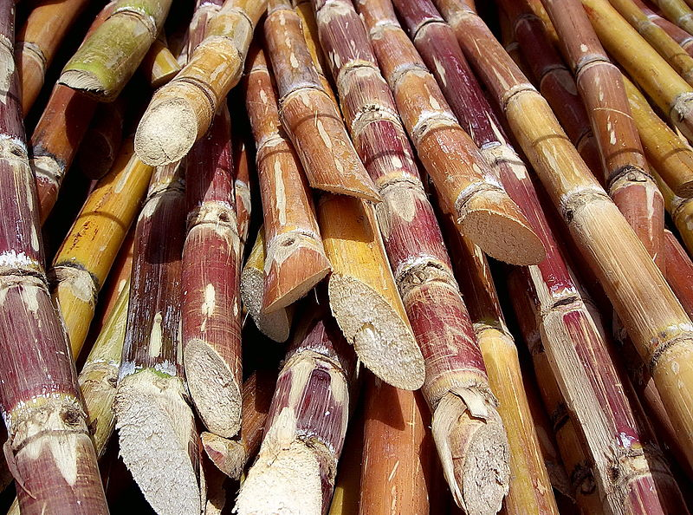
http://cs.wikipedia.org/wiki/Soubor:Cut_sugarcane.jpg

Slide 8
Přehled zdrojů a odkazů
Učebnice přírodovědy Fraus pro 5. ročníku

